Slide 1
MITM (Man In The Middle Attack)
https://youtu.be/2E9pg3J59hI

Slide 2






HTTP vs HTTPS(SSL/TLS)
MITM
MITM 실습

Slide 3
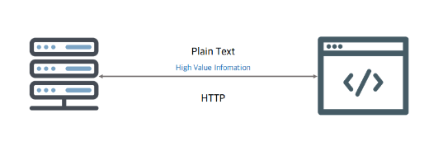


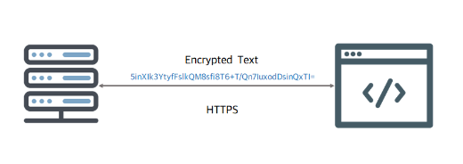
HTTP vs HTTPS
HTTP: 서버간 통신을 위한 통신 프로토콜, 클라이언트-서버 프로토콜이라고도 함.
HTTPS: 인증 기관에서 인증서를 획득해 데이터를 암호화 해서 전송.
Client
Request
Server
Response

Slide 4
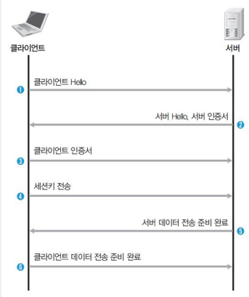
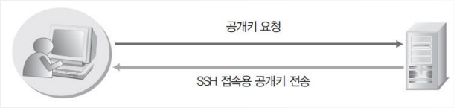
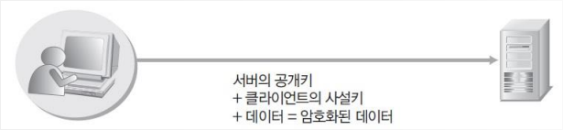
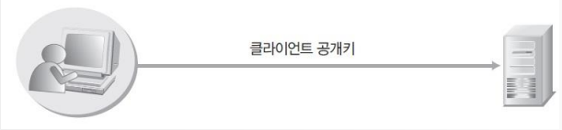
HTTPS(SSL)
암호화 기법(Hand-Shack)

Slide 5
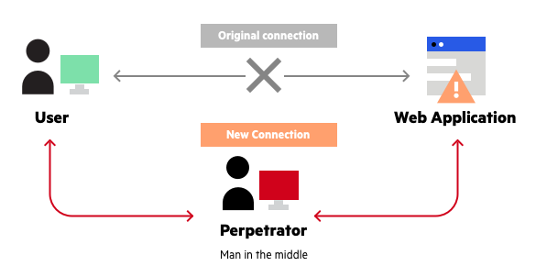
MITM
MITM(Man In The Middle Attack)
- 글자 그대로 누군가의 사이에 끼어드는 것
클라이언트와 서버의 통신에 암호화된 채널을 이용하면서 ARP 리다이렉트와 ICMP 리다이렉트, ARP 스푸핑이 무용지물이 되자 이를 극복하기 위해 탄생
MITM은 패킷 내용을 바꾸기 시도

Slide 6
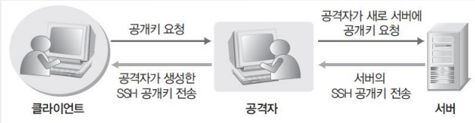
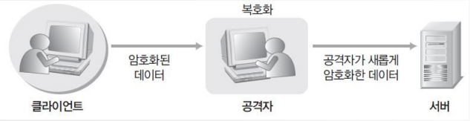
MITM
암호화 통신에 대한 MITM 공격
1단계: 클라이언트 서버에 ARP 스푸핑 같은 공격으로 네트워크 장악, 자신이 서버인 것처럼 행동
서버에는 자신이 클라이언트인 것처럼 행동
2단계: 정상적인 클라이언트가 서버에 암호화된 데이터를 보내면 공격자는 자신의 키로 복호화 후 서버의 키로 다시 암호화해서 서버로 전송

Slide 7
MITM 실습
MITM 실습: HTTPS가 적용되지 않은 사이트를 찾아 Header 내용을 변경해보기.
실습 환경: kali linux
사용 도구: ettercap

